Slide 1

航空部学科
動翼/飛行特性編

Slide 2
動翼、操縦翼面
Moving Surface, Flight Control Surface

Slide 3
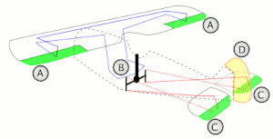
動翼、操縦翼面(Moving Surface, Flight Control Surface)
・航空機の構成要素の一つ。
・ 主操縦翼面
エルロン、エレベーター、ラダー
・ 二次操縦翼面
グライダーではダイブブレーキ等

Slide 4
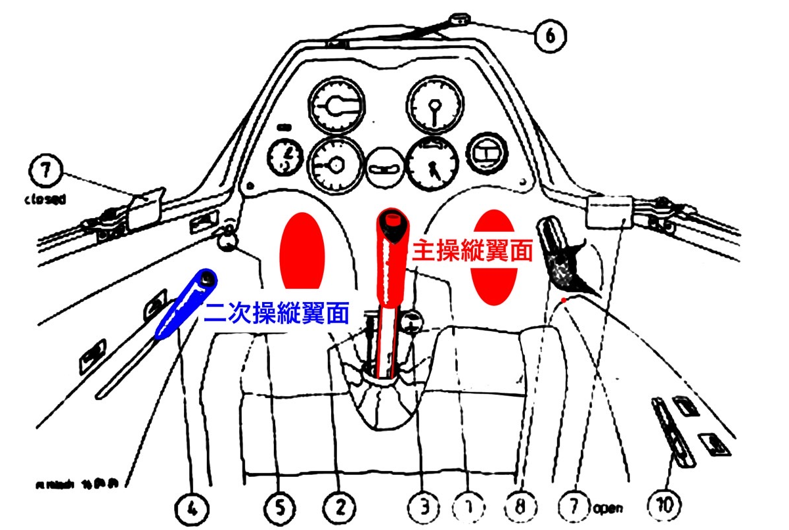
動翼、操縦翼面(Moving Surface, Flight Control Surface)

Slide 5
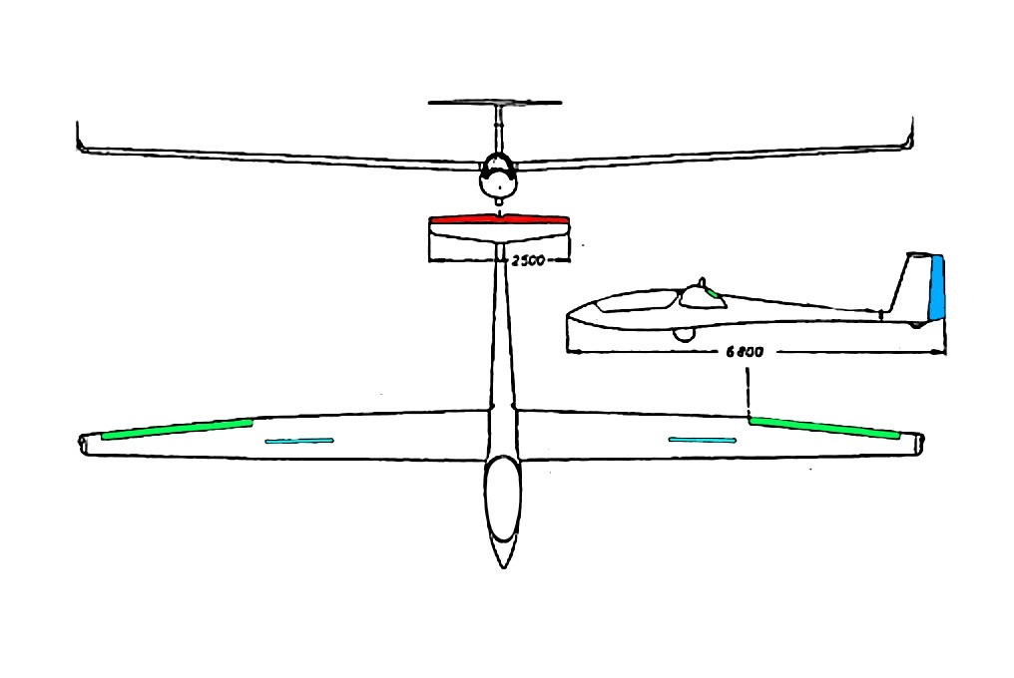
動翼、操縦翼面(Moving Surface, Flight Control Surface)
エレベーター(Elevator)↓
ラダー(Rudder)↓
エルロン(Aileron)↓
↑
ダイブブレーキ

Slide 6
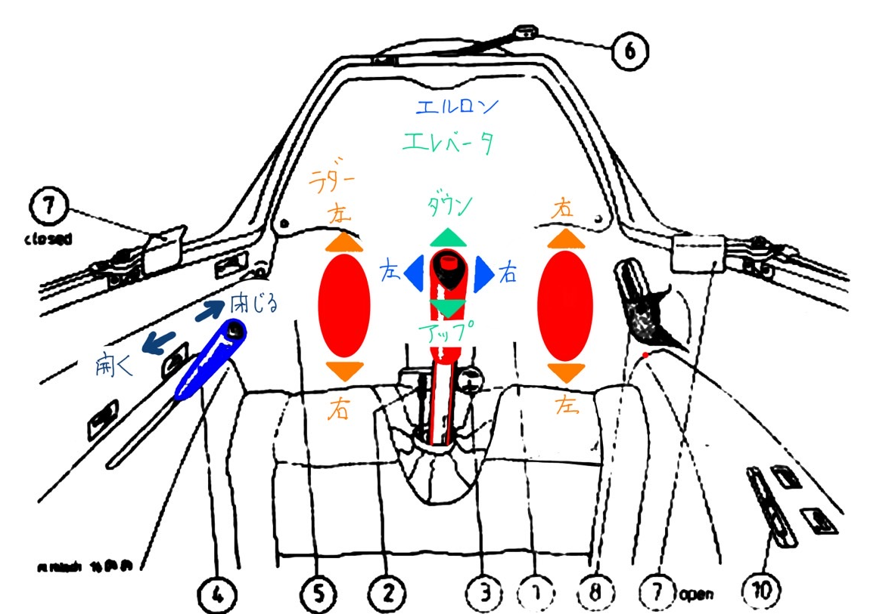
動翼、操縦翼面(Moving Surface, Flight Control Surface)

Slide 7
主操縦翼面

Slide 8
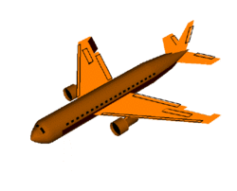
動翼、操縦翼面(Moving Surface, Flight Control Surface)
エルロン(Aileron)
・日本語では補助翼と呼ばれる。
・左右の主翼後縁の外側に取り付けられてお り、機体の前後軸を中心とした回転運動であるローリングを制御する。
・前後軸を中心としたローリングによってもたらされるバンク角というものを調整するために使われる。

Slide 9
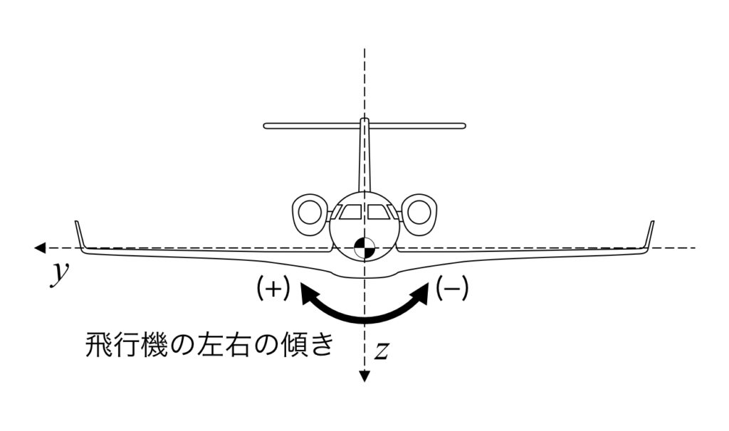
動翼、操縦翼面(Moving Surface, Flight Control Surface)
ローリング（横揺れ）

Slide 10
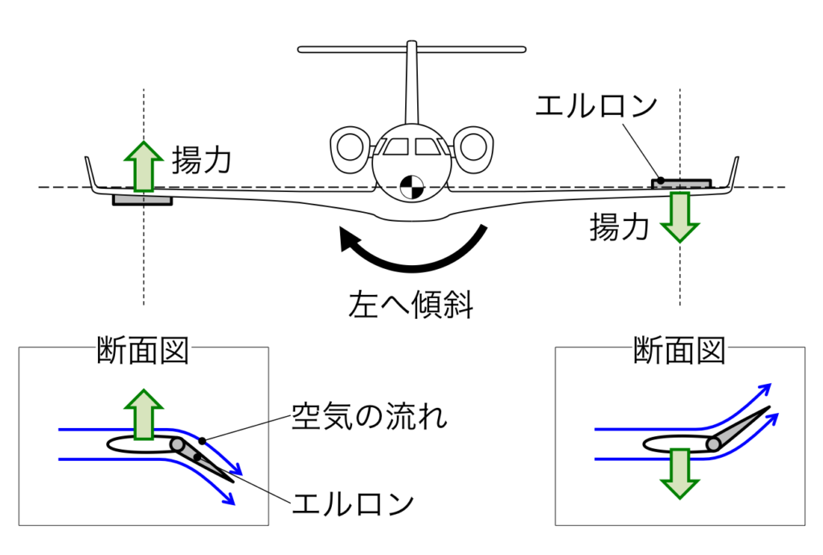
動翼、操縦翼面(Moving Surface, Flight Control Surface)
《左にバンクをつけるとき》

Slide 11
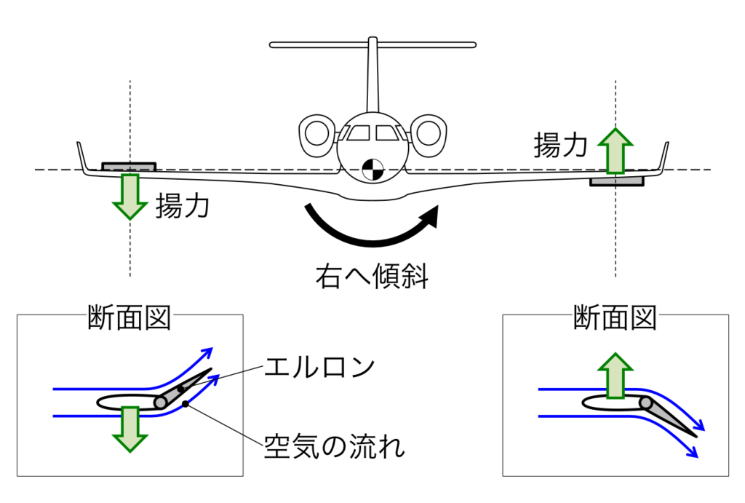
動翼、操縦翼面(Moving Surface, Flight Control Surface)
《右にバンクをつけるとき》

Slide 12
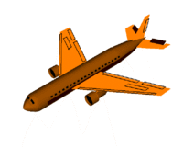
動翼、操縦翼面(Moving Surface, Flight Control Surface)
エレベーター(Elevator)
・日本語では昇降舵と呼ばれる。
・水平尾翼後部に取り付けられており、機体の左右軸を中心とした回転運動であるピッチングを制御する。
・左右軸を中心としたピッチングによってもたらされるピッチ角というものを調整し、機首上げと機首下げに使われる。

Slide 13
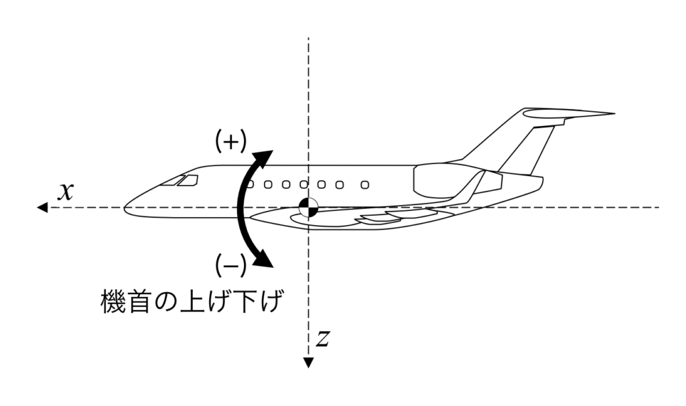
動翼、操縦翼面(Moving Surface, Flight Control Surface)
ピッチング（縦揺れ）

Slide 14
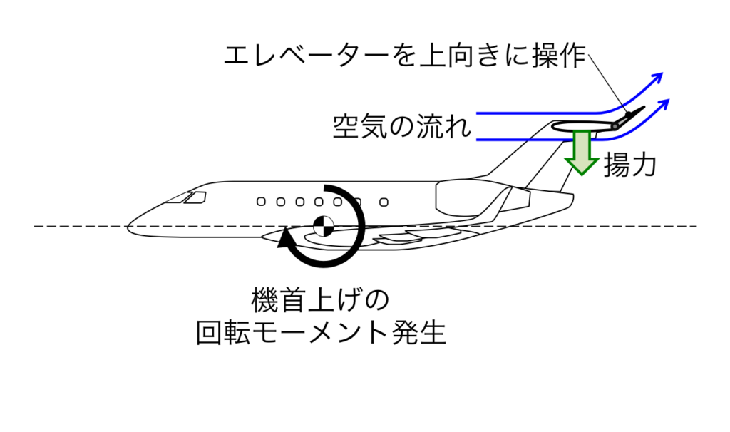
動翼、操縦翼面(Moving Surface, Flight Control Surface)
《機首上げするとき》

Slide 15
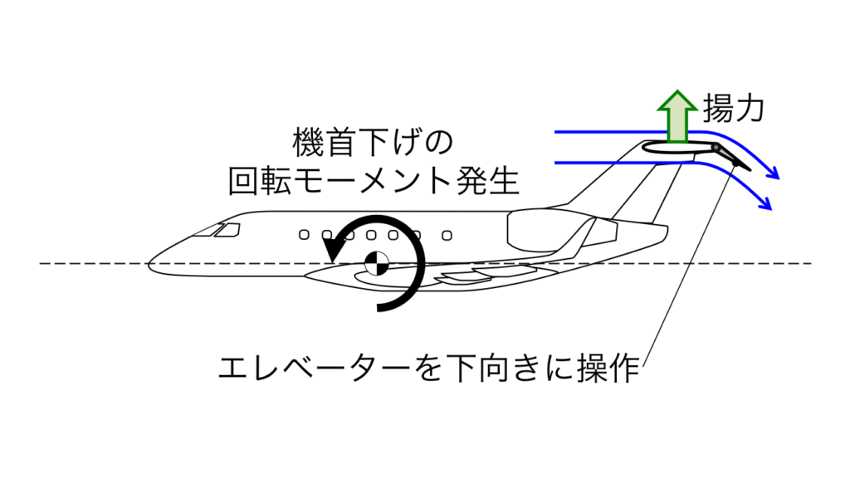
動翼、操縦翼面(Moving Surface, Flight Control Surface)
《機首下げするとき》

Slide 16
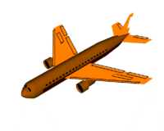
動翼、操縦翼面(Moving Surface, Flight Control Surface)
ラダー(Rudder)
・日本語では方向舵と呼ばれる。
・垂直尾翼後部に取り付けられており、機体の重心を貫く上下軸を中心とした回転運動であるヨーイングを制御する。
・重心を貫く上下軸を中心としたヨーイングによってもたらされるヨーク角というものを調整し、機首上げと機首下げに使われる。

Slide 17
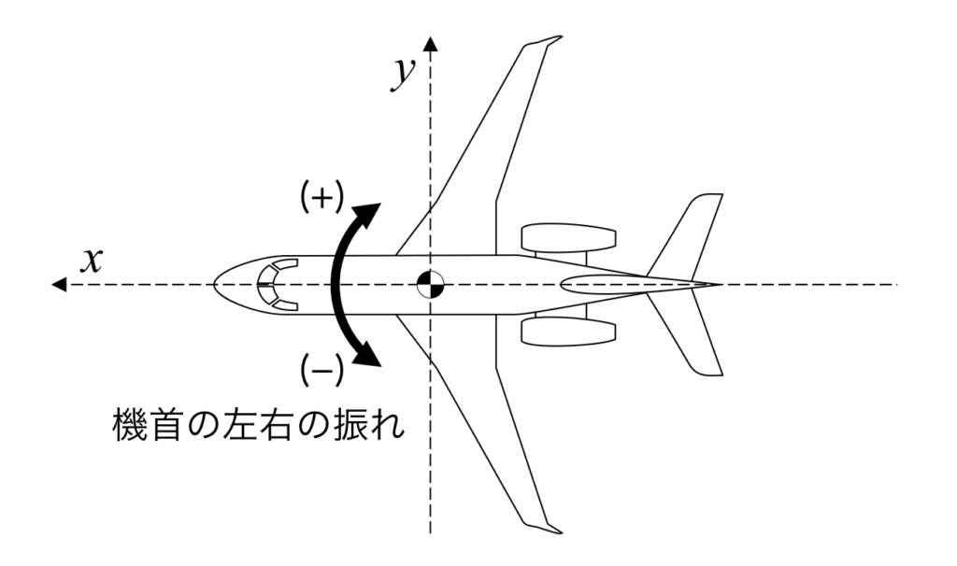
動翼、操縦翼面(Moving Surface, Flight Control Surface)
ヨーイング（片揺れ）

Slide 18
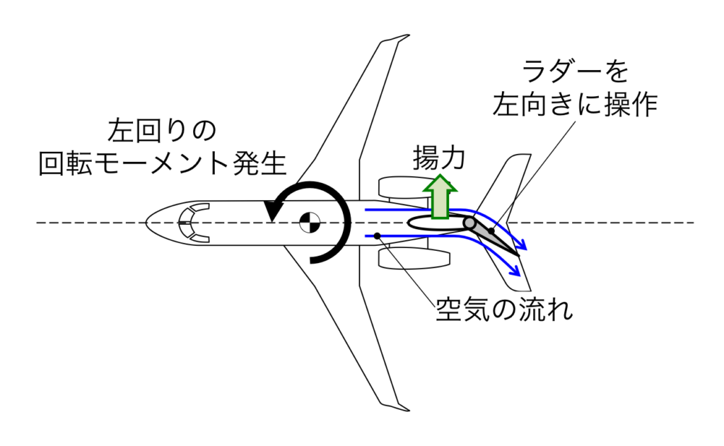
動翼、操縦翼面(Moving Surface, Flight Control Surface)
《機首を左に向けるとき》

Slide 19
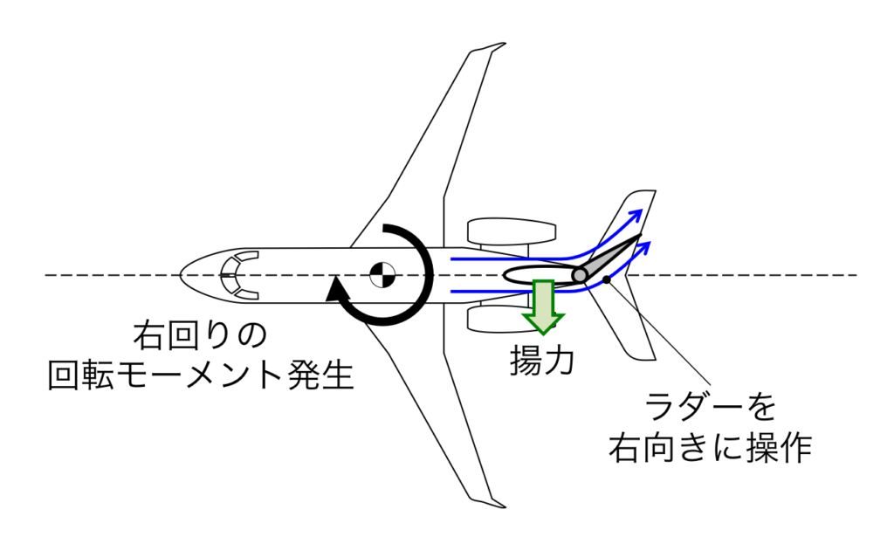
動翼、操縦翼面(Moving Surface, Flight Control Surface)
《機首を右に向けるとき》

Slide 20
二次操縦翼面

Slide 21
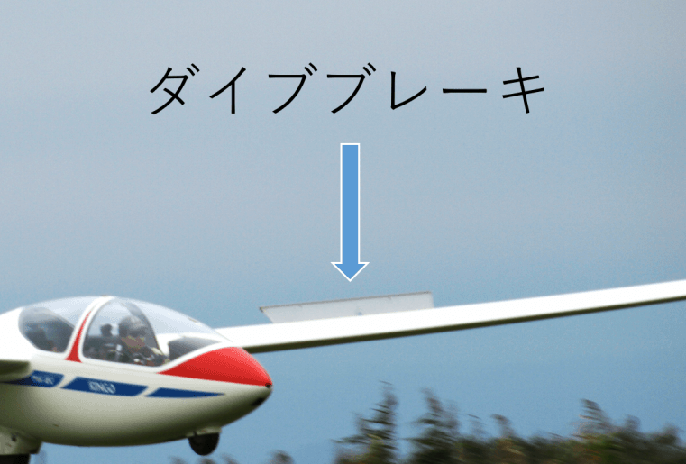
動翼、操縦翼面(Moving Surface, Flight Control Surface)
ダイブブレーキ
・空力ブレーキの一種。
・急降下時に飛行禁止速度（機体の強度限界）の超過を防止するために使用される。
・降下する速度が速すぎると、急降下から水平飛行への移行ができなくなって墜落してしまう危険性もある。

Slide 22
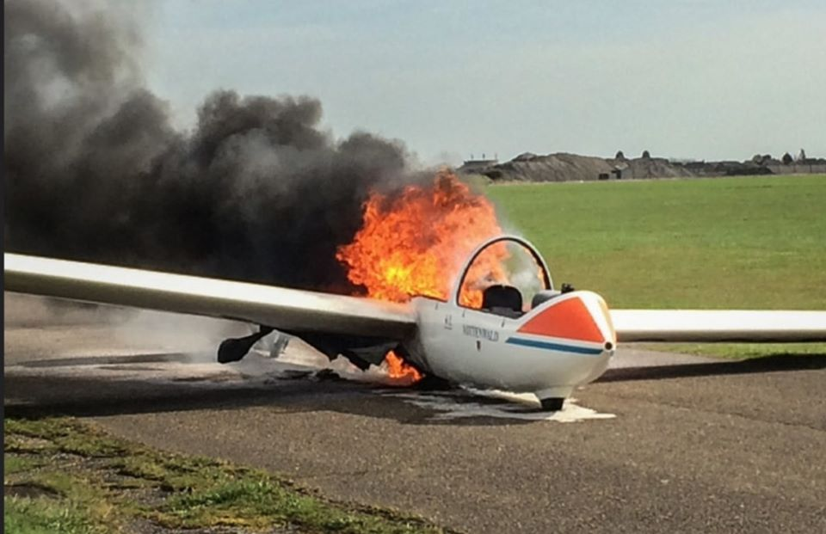
動翼、操縦翼面(Moving Surface, Flight Control Surface)
ダイブブレーキ
※注意点
・ダイブブレーキを動作させると車輪ブレーキも動作する。
・ダイブロックをしないまま曳航するとブレーキ部分が熱を持ち、出火した例もある。
発航前はダイブロックの確認をしよう！

Slide 23
操縦特性

Slide 24
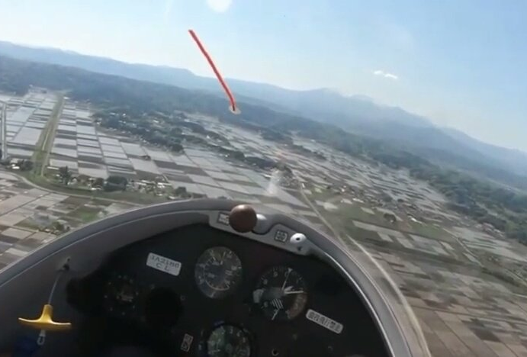
操縦特性
アドバース・ヨー
・操縦桿を右に倒すと不思議なことに機首ノーズが反対の左方向を向く現象。
・例えば、右にバンクをつけると左翼の揚力が増加すると同時に左翼の抗力も増加する。
・左翼の抵抗が大きくなると、左翼の翼端を軸にする形で回転運動がおこる。
→んなわけでアドバース・ヨーが起こるって訳
←ヨー・ストリング

Slide 25
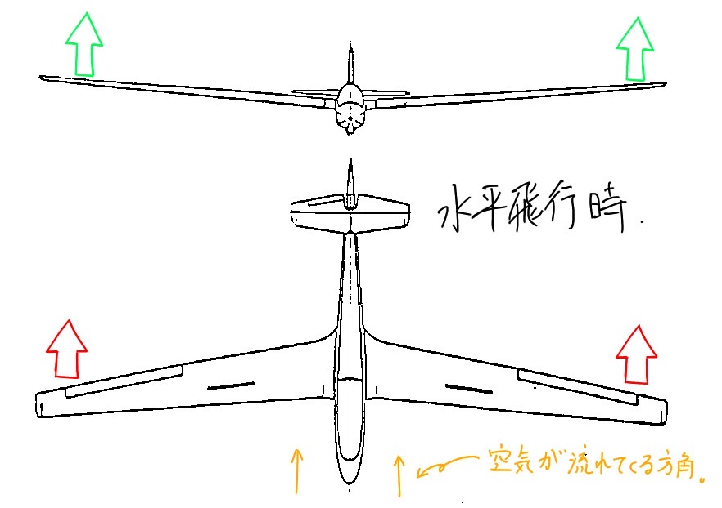
操縦特性

Slide 26
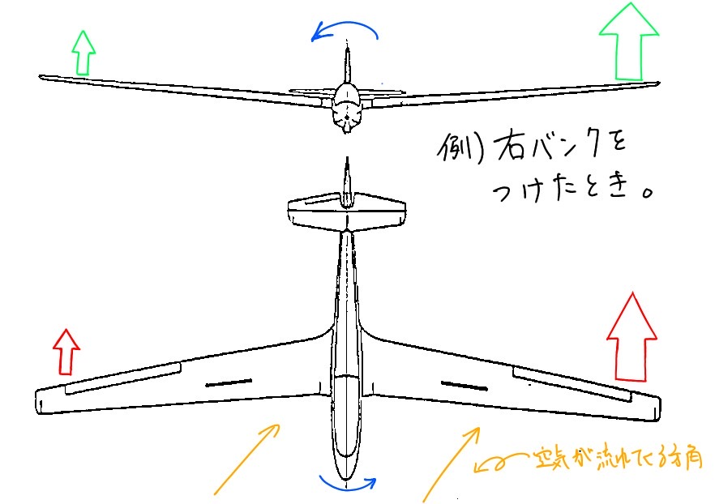
操縦特性

Slide 27
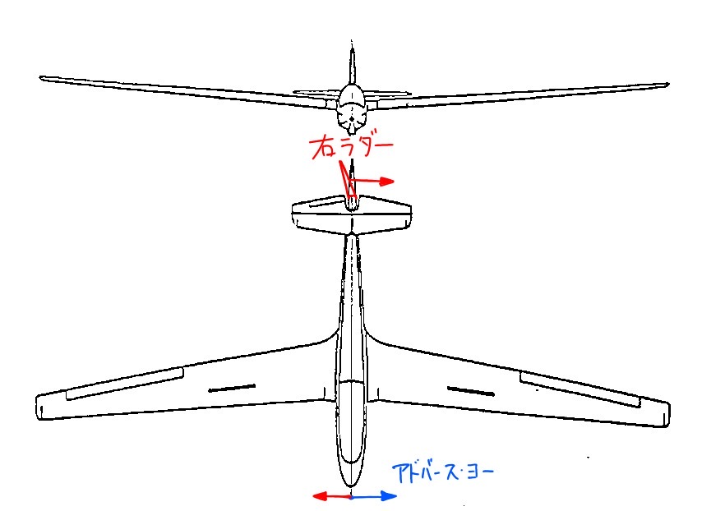
操縦特性

